Slide 1
Speech Recognition Overview
Min-hong Wang

Slide 2
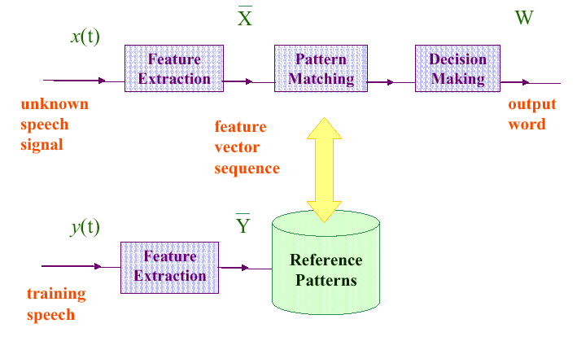
Speech Recognition as a pattern recognition problem-1

Slide 3
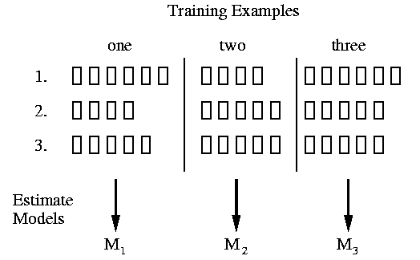
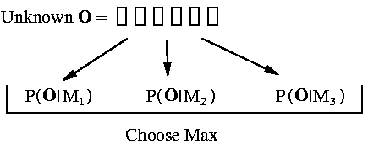
Speech Recognition as a pattern recognition problem-2
(1)Training
(2)Recognition

Slide 4
Basic Speech Unit
Sentence
  Word
    Character
      syllable
        phoneme
For example:
全球機場戒炎，旅客紛戴口罩
  全球 機場 戒炎 旅客 紛 載 口罩
    全 球 機 場 戒 炎 旅 客 紛 載 口 罩
      cyuan ciou zi chang zie ien lyu kor forn zai kou zhau
        c Y a N , c i o u …..

Slide 5
Speech characteristic
Co-Articulation
  a phenomenon in which the articulator movements for a given speech sound vary systematically with the surrounding sounds and their associated movements
Word level | 全球
Character level | 全 球
Syllable level | cyuan ciou
Phoneme | c Y a N c i o u
RCD phone (Right Context Dependence) | c+Y Y+a a+N N c+i i+o o+u u
Tri-phone | c+Y c-Y+a Y-a+N a-N c+i c-i+o i-o+u o-u

Slide 6
Traning
Y+a
a+N
c+Y
N
全球
………………………
全
球

Slide 7

Acoustic Models
Ex:
  Model name:” c+Y”
a₂₂
a₃₃
a₄₄
a₁₂
a₂₃
a₃₄
a₄₅
1
2
3
4
5

Slide 8
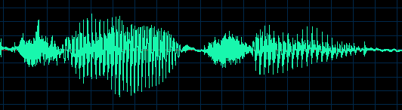



Recognition
S RCD syl char word
c+Y Y+a a+N N
c+i i+o o+u u
sil
sil
sil
cyuan
ciou
全
球
全球

Slide 9



語音辨識架構
1
Input Speech
Feature Vector
Feature
extraction
Recognizer
Syllable to Text
Text
Output Sentence
Knowledge Source
2
3
4
Language
Model
Lexicon
Acoustic
Models
Acoustic
Models
Training
Speech
Corpus
1
Feature Vector : 用少量的資料代表語音
Language Model : 搜尋網路(可能的答案)
Lexicon : 搜尋網路中每個節點所組成模型（model)資訊
Acoustic : 記載HMM數學模型
2
3
4

Slide 10
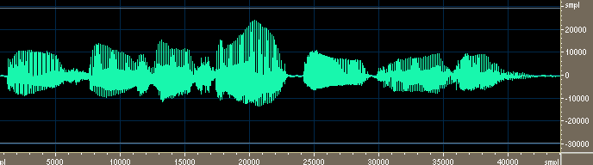
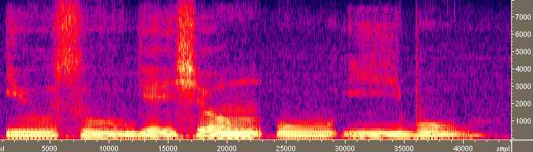
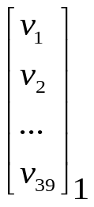
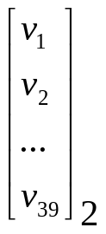
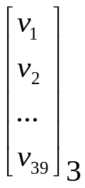
Feature Extraction
Frame-based
overlapping
Feature Extraction (MFCC)
Feature Vector

Slide 11
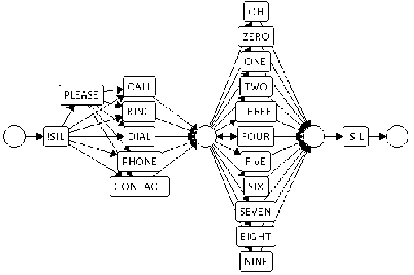

Language Model
Example: Please CALL FIVE
P(PLEASE) P(CALL | PLEASE) P(FIVE | PLEASE CALL)

Slide 12
Lexicon
!SIL sil
CALL k aa l sp
CONTACT k aa n t ae k t sp
DIAL d ay l sp
PHONE f ow n sp
PLEASE p l iy z sp
RING r ih ng sp
ZERO z iy r ow sp
OH ow sp
ONE w ah n sp
TWO t uw sp
THREE th r iy sp
FOUR f ao r sp
FIVE f ay v sp
SIX s ih k s sp
SEVEN s eh v ih n sp
EIGHT ey t sp
NINE n ay n sp

Slide 13
擴展搜尋網路三層式架構之方法
Acoustic
Models
Lexicon
Language
Model
<t+i> 5
0.11 0.22 .033 ……
0.20 0.29 0.44 ….
<i+e>5
0.51 0.10 0.54 0.99 …
0.12 0.15 0.51 0.54 …
<e+N>5
0.46 0.87 0.15 0.65…
0.20 0.11 0.11 0.65...
<sp>5
0.21 0.12 0.54 0.12
0.21 0.35 0.66 0.54
tien t+i i+e e+N
Ci c+I i
天
氣
注音
tien
Ci
t+i
i+e
e+N
C+i
i+e

Slide 14
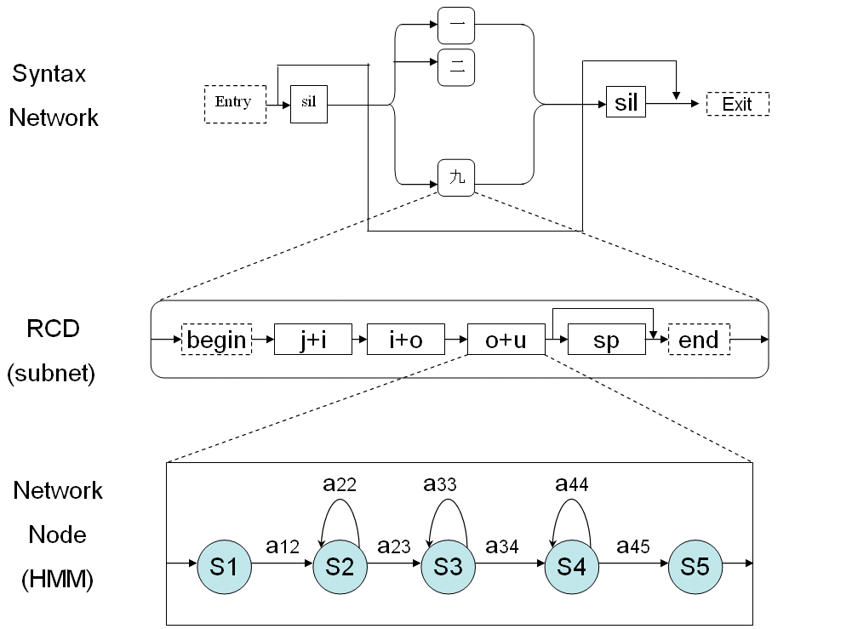
搜尋網路之三層式架構
Language
Model
2
Lexicon
3
Acoustic
Models
4
搜尋是以一個狀態(state)為前進的單位，不是一個
模組(model)也不是一個字(character)

Slide 15
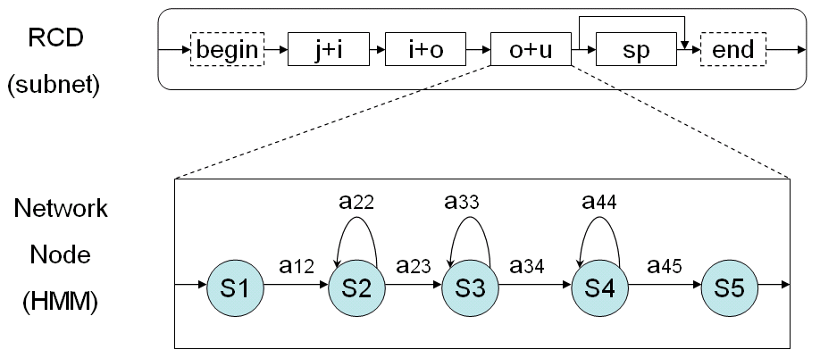
搜尋情形-1
搜尋過程中，會碰到以下三種情形
搜尋路徑離開某個狀態正準備進入
  1、狀態 :尚未走出模型的範圍

Slide 16
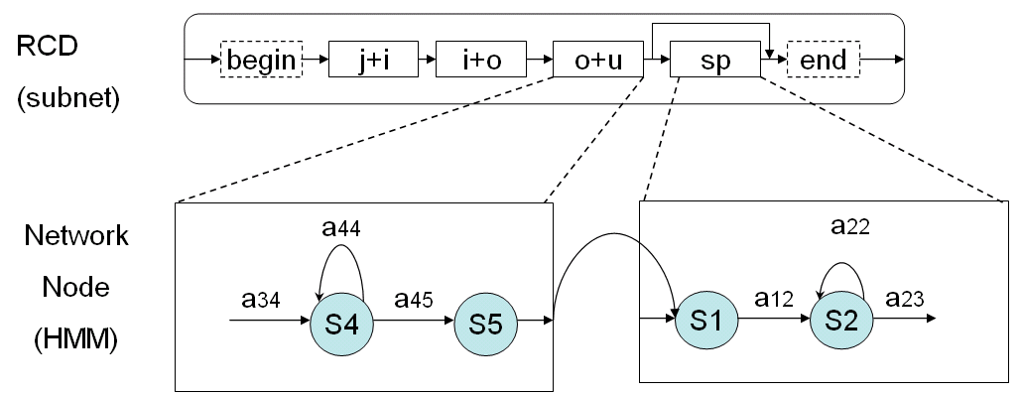
搜尋情形-2
  2、模型:處於某模型最後一個狀態，正準備跨越模型邊界進
  入另一個模型的第一個狀態

Slide 17
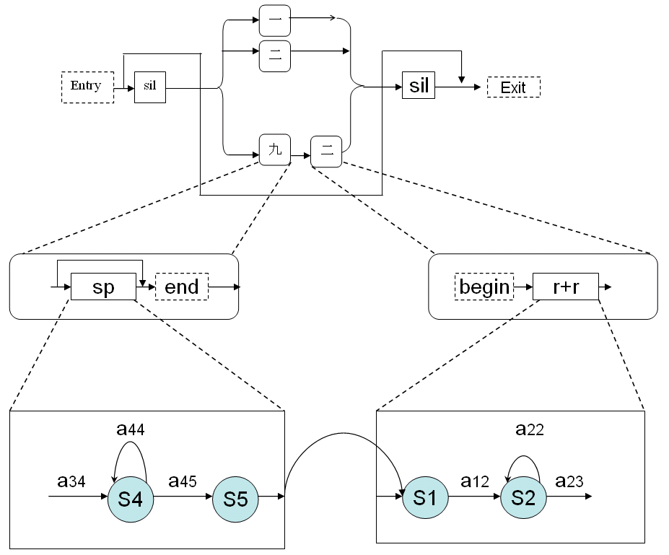
搜尋情形-3
  3、字：正處於某個字最後一個模型最後一個狀態，正準備跨
  越字邊界進入另一個字的第一個模型的第一個狀態

Slide 18
語音解碼(Decoder)
S RCD syl char word
c+Y Y+a a+N N
c+i i+o o+u u
sil
sil
sil
cyuan
ciou
全
球
全球

Slide 19
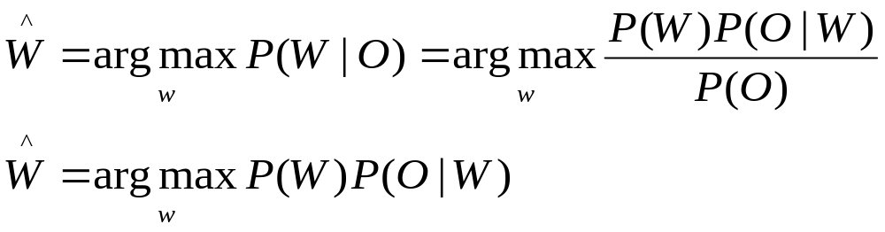
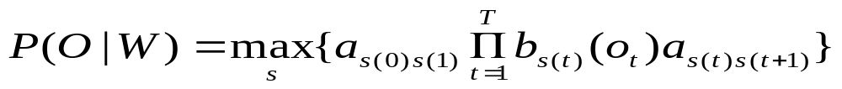
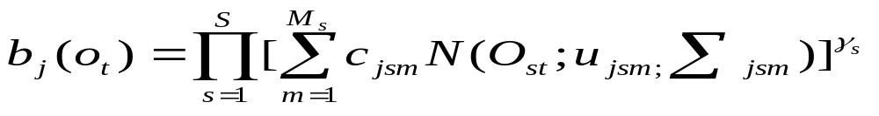
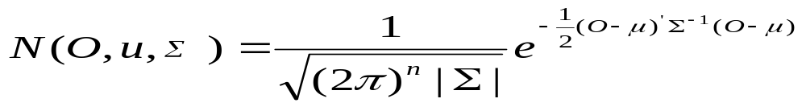
Calculation Problem
Ｏ＝o₁o₂..o_{T} o observations(speech vector)
w_{i}:the i’th vocabulary word
a:transition probability
b:observation probability
N:Gaussian Mixture Densities
Ms : mixture component
u: mean vector
∑:covariance matrix
Language Model
Acoustic Model

Slide 20
搜尋演算法
S
S
11.5
S
12.3
17.3
11.7
11.8
G
G
G
G
21
G
G
G
12
G
G
Depth-First Search
Breadth-First Search
Best-First Search
3
S
2
起始點
目標
走訪過
走訪過但被Prune
未曾走訪
S
7
6
6
6
G
9
11
11
9
12
12
G
G
G
G
Beam Search（beam width = 2)

Slide 21
維特比搜尋-1
Breadth-First search algorithm
Time-synchronous algorithm
Algorithm
sil
sil
A
Initialize
For each frame
for each candidate in array
calc self acoustic prob
push_back
calc next state acoustic prob
push_back
end for
End for
f0
B
A
sil
f1
sil
sil
B
A
sil
A
sil
sil
sil
B
f2
A
sil
B
B

Slide 22
維特比搜尋-2
Pruning
Algorithm
Ranking according to probability
Initialize
For each frame
for each candidate in stack
calc self acoustic prob
push
calc next state acoustic prob
push
end for
sorting prob descendly
use prune strategies
End for
1
A
B
2
A
B
alive
3
A
B
4
A
B
C

Slide 23
Speedup Search Algorithm
Two strategies
  Sharing：intermediate results can be kept,they can be used by other paths without redundant re-computation.
  Pruning: unpromising paths can be discarded reliably without wasting time in exploring them further

Slide 24
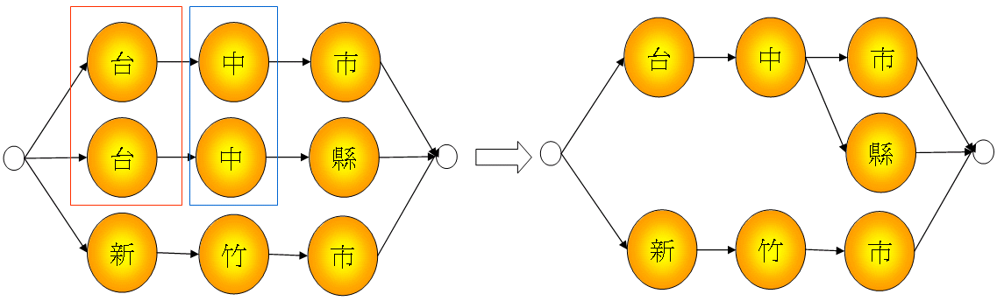
加速策略一
建立樹狀網路
節省記憶體空間
加快辨識速度
增加辨識率

Slide 25
加速策略二
快取機制
  為每個model下的每個state保留儲存空間，若在同一時間下，欲計算一個state的機率時，先去快取看看是否已經存在，若存在，則從快取中直接取出機率值，否則就計算新的機率值，並更新快取
天
s1
s2
s3
s4
s5
t+i
i+e
e+N
t+i
i
s1
s2
s3
s4
s5
t+e
e+N
e
f1

Slide 26
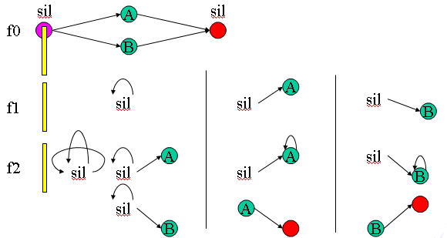
加速策略三
狀態合併
上圖 f2 中，目的地為A的路徑有sil->A，A->A，只保留分數較高的一條路徑，另一條捨去。

Slide 27
加速策略四
比較分數差距
Prune if
Prob(top1-topN) > Threshold
0001
A
B
TOP1 Prob
0002
A
B
TOP2 Prob
?
0003
A
B
TOP3 Prob
0100
A
B
C
TOP100 Prob
1000
A
B
C
TOP1000 Prob

Slide 28
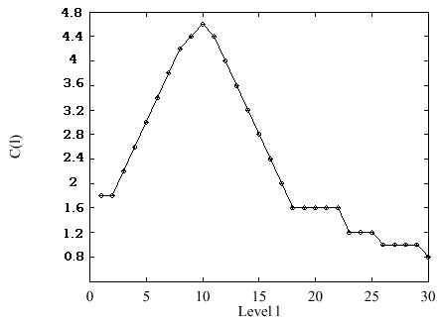




加速策略五-1
階段式限制搜尋寬度
: restricted search width
N : reference width of the search
: function of level L , defined empirically

Slide 29
加速策略五-1
圖示說明
文字說明
節點(Node)
nid : node id W:search width
mid: model id F: frame
sid: state id
prob: acoustic log prob
S : state
模型(Model)
正在走訪的狀態(State)
未尚走訪的狀態(State)
Node 1
明
initial
F=1
1
2
3
1
2
3
1
2
3
nid=1,mid=1,sid=1,prob
nid=2,mid=1,sid=1,prob
天
W=2
1
2
3
1
2
3
1
2
3
Node 2

Slide 30
加速策略五-2
Node 1
明
1
2
3
1
2
3
1
2
3
天
1
2
3
1
2
3
1
2
3
Node 2
F=2
initial
F=1
nid=1,mid=1,sid=1,prob
nid=2,mid=1,sid=1,prob
nid=1,mid=1,sid=2,prob
nid=2,mid=1,sid=2,prob
nid=1,mid=1,sid=1,prob
nid=2,mid=1,sid=1,prob
Self S
W=2
W=4
Next S

Slide 31
加速策略五-3
initial
F=1
nid=1,mid=1,sid=1,prob
nid=2,mid=1,sid=1,prob
W=2
Node 1
明
F=2
Self S
nid=1,mid=1,sid=1,prob
nid=2,mid=1,sid=1,prob
nid=1,mid=1,sid=2,prob
nid=2,mid=1,sid=2,prob
1
2
3
1
2
3
1
2
3
W=4
Next S
天
F=3
nid=1,mid=1,sid=1,prob
nid=2,mid=1,sid=1,prob
nid=1,mid=1,sid=2,prob
nid=2,mid=1,sid=2,prob
nid=1,mid=1,sid=2,prob
nid=2,mid=1,sid=2,prob
nid=1,mid=1,sid=3,prob
nid=2,mid=1,sid=3,prob
1
2
3
1
2
3
1
2
3
Node 2
Self S
W=8
Next S

Slide 32
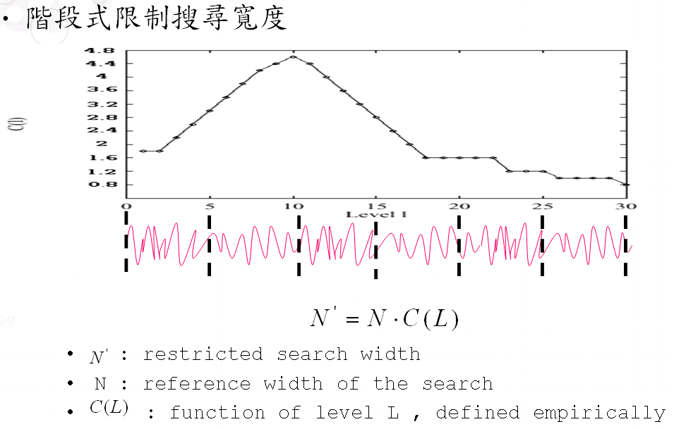
加速策略五-4
F= f
nid=1,mid=1,sid=1,prob
nid=2,mid=1,sid=1,prob
nid=1,mid=1,sid=2,prob
nid=2,mid=1,sid=2,prob
nid=1,mid=1,sid=2,prob
nid=2,mid=1,sid=2,prob
nid=1,mid=1,sid=3,prob
nid=2,mid=1,sid=3,prob
………………………
=2*C(L)
W

